Slide 1
2022 AlgoLive 9th study
Dynamic Programming -Ⅰ
동적 계획법(DP)

Slide 2
1
Dynamic Programming 이란?
2
Dynamic Programming 기법
목차
3
활용

Slide 3
1. Dynamic Programming이란?

Slide 4
Dynamic Programming 이란?
- 컴퓨터의 연산 속도와 메모리 공간은 한계 有
-> 효율적인 알고리즘을 위해 고안됨
- 큰 문제를 작은 문제로 나누어 푸는 방법
- 특정한 자료구조가 아닌 문제에 대한 접근 방식과 풀이 방법
- 두 가지 조건을 만족할 때 DP를 사용할 수 있음
- 부분 반복 문제
- 최적 부분 구조

Slide 5
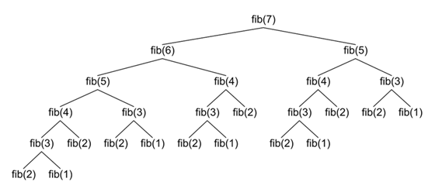
부분 반복 문제 (Overlapping Subproblem)
- 계속해서 같은 부분 문제가 여러 번 재사용되거나 재귀 알고리즘을 통해 해결되는 문제
- 즉, 작은 문제가 반복되어 일어날 때 DP를 사용할 수 있음

Slide 6
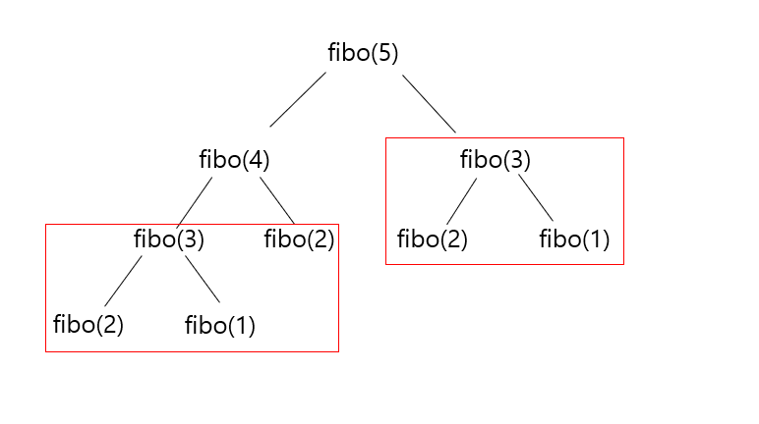
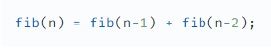
부분 반복 문제 (Overlapping Subproblem)

Slide 7
최적 부분 구조 (Optimal Substructure)
- 작은 부분 문제에서 구한 최적의 답으로 합쳐진 큰 문제의 최적의 답을 구할 수 있어야 함
-> fib(n)을 구하려면, fib(n-1)과 fib(n-2)를 구하면 됨
-> fib(n-1)과 fib(n-2)가 정답이면 fib(n)도 정답

Slide 8
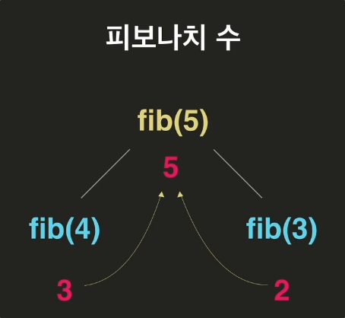
최적 부분 구조 (Optimal Substructure)

Slide 9
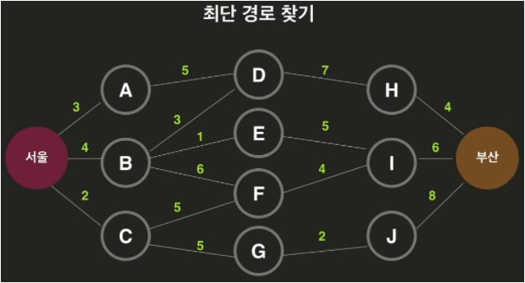
최적 부분 구조 (Optimal Substructure)
서울 -> 부산

Slide 10
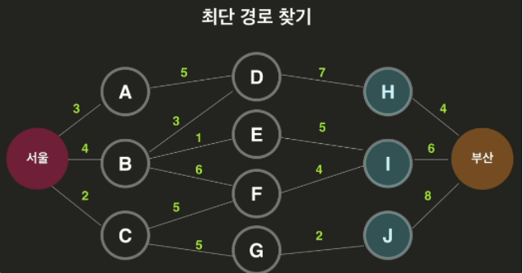
최적 부분 구조 (Optimal Substructure)
서울 -> H -> 부산
서울 -> I -> 부산
서울 -> J -> 부산
…

Slide 11
2. Dynamic Programming 기법

Slide 12
DP의 두 가지 기법
Top-Down vs Bottom-Up

Slide 13
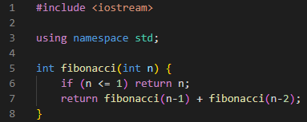
Top-Down
- 위에서 아래로 접근
- 큰 문제를 부분 문제로
-> 재귀 호출

Slide 14
메모이제이션(Memoization)
컴퓨터 프로그램이 동일한 계산을 반복해야 할 때, 이전에 계산한 값을 메모리에 저장함으로써 동일한 계산의 반복 수행을 제거하여 프로그램 실행 속도를 빠르게 하는 기술
-> 즉, 리스트 등으로 메모리에 계산한 값을 저장
-> 다음 반복 수행 때는 연산 없이 저장된 값을 불러와 줌

Slide 15
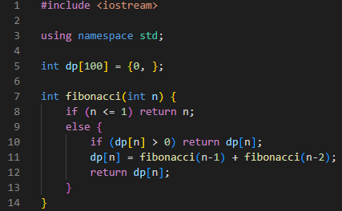
Top-Down
DFS 방식
Memozation 방식

Slide 16
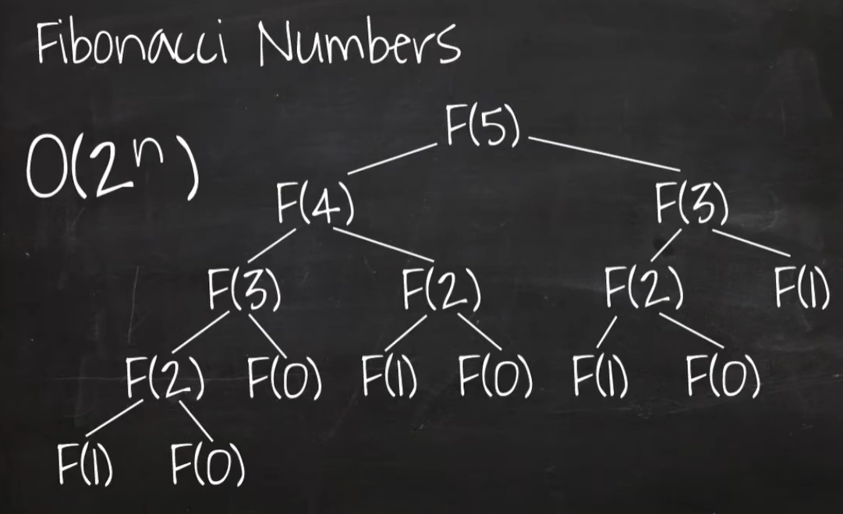
Top-Down

Slide 17
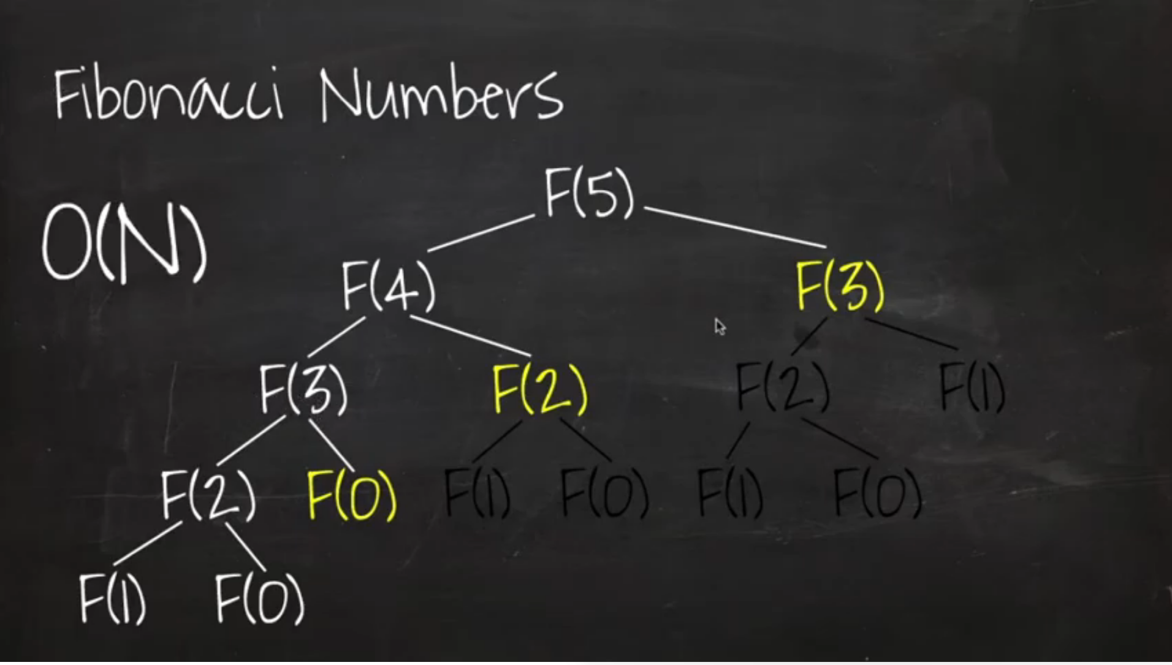
Top-Down

Slide 18
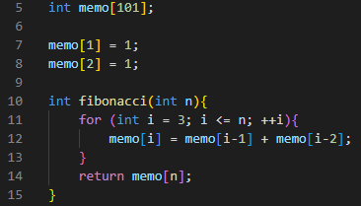
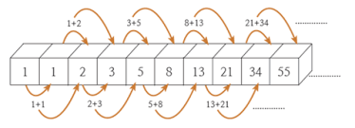
Bottom-Up
- 아래에서 위로 접근
- 부분 문제 -> 큰 문제
- for문 이용

Slide 19
3. 활용

Slide 20
활용 방법
1. DP가 가능한 문제인지 조건 확인
2. 문제를 부분 문제로 나눠 표현 (ex. 점화식)
3. Top-Down / Bottom-Up 방식을 지정해 답 도출

Slide 21
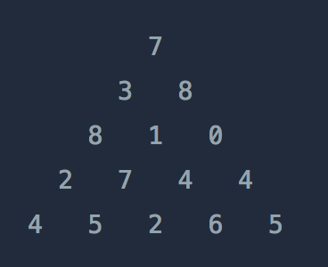
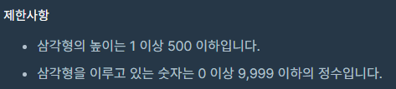
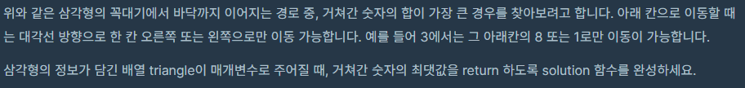
정수 삼각형

Slide 22
정수 삼각형

Slide 23
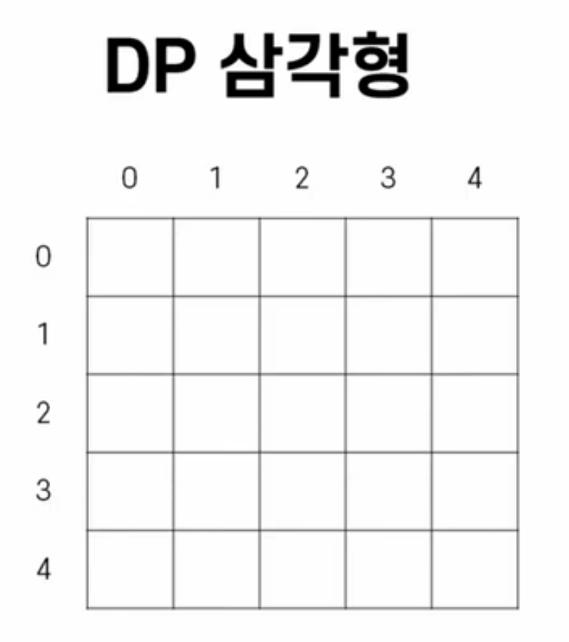
정수 삼각형

Slide 24
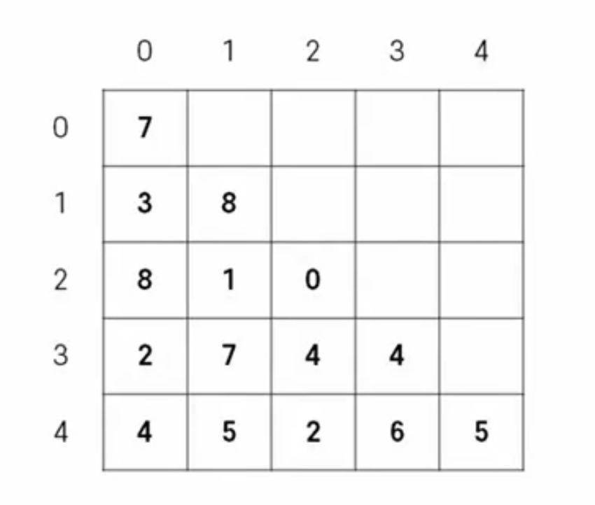
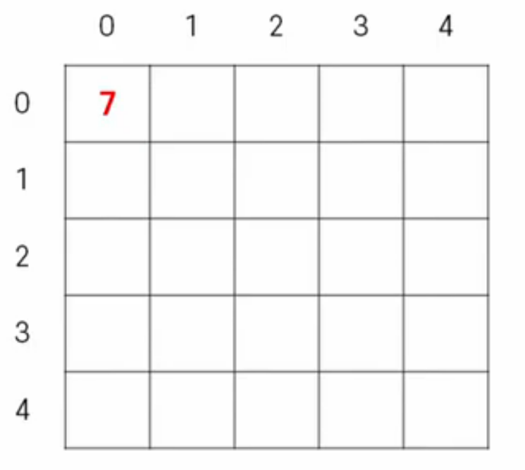
정수 삼각형
Memo(0, 0) = Value(0, 0)
answer = 7

Slide 25
정수 삼각형
Memo(1, n) = Memo(0, 0) + Value(1, n)
7
10
15
answer = 15

Slide 26
정수 삼각형
Memo(2, 0) = Memo(1, 0) + Value(2, 0)
Memo(2, 1) = Max(Memo(1, 0), Memo(1, 1) ) + Value(2, 1)
7
10
15
18
16
15
answer = 18

Slide 27
정수 삼각형
Memo(3, 0) = Memo(2, 0) + Value(3, 0)
Memo(3, 1) = Max(Memo(2, 0), Memo(2, 1) ) + Value(3, 1)
7
10
15
18
16
15
20
25
20
19
answer = 25

Slide 28
정수 삼각형
7
10
15
18
16
15
20
25
20
19
24
30
27
26
24
answer = 30

Slide 29
정수 삼각형
x가 n일 때 (즉, n번째 줄일 때)
Memo(n, 0) = Memo(n-1, 0) + Value(n, 0)
Memo(n, n) = Memo(n-1, n) + Value(n, n)
k
Memo(n, k) = Max(Memo(n-1, k-1), Memo(n-1, k) ) + Value(n, k)
(0 < k < n)

Slide 30
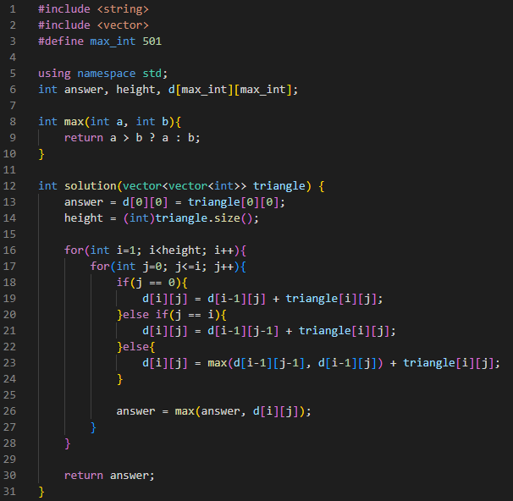
Bottom-Up C++

Slide 31
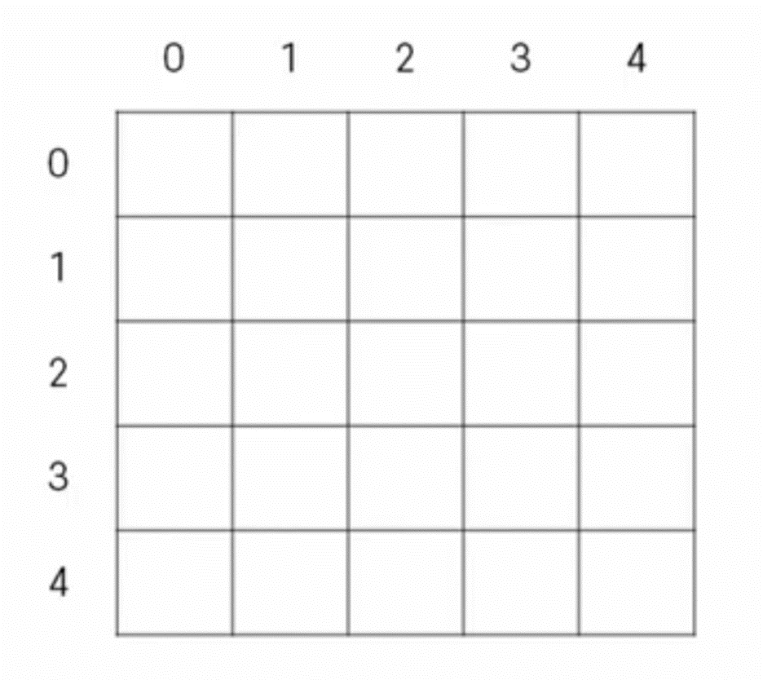
정수 삼각형
7
10
18
20
24
answer = x

Slide 32
정수 삼각형
7
10
15
18
16
20
25
24
30
answer = x

Slide 33
정수 삼각형
7
10
15
18
16
15
20
25
20
24
30
27
answer = x

Slide 34
정수 삼각형
7
10
15
18
16
15
20
25
20
19
24
30
27
26
answer = x

Slide 35
정수 삼각형
7
10
15
18
16
15
20
25
20
19
24
30
27
26
24
answer = 30

Slide 36
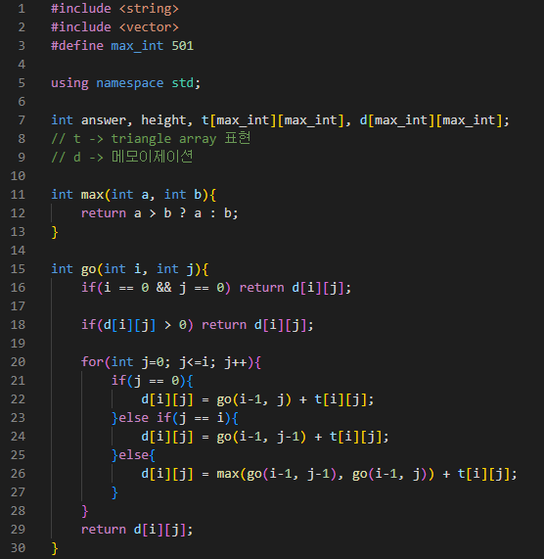
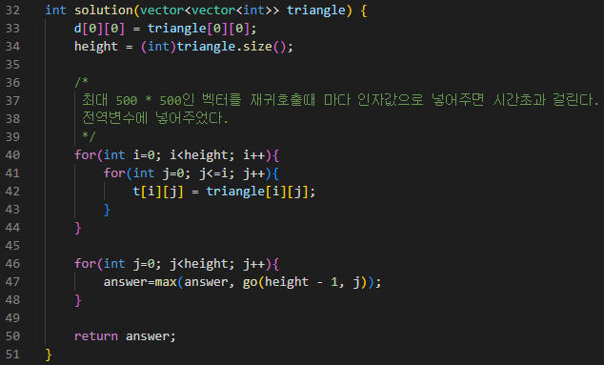
Top-Down C++

Slide 37
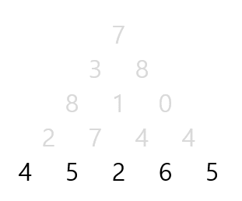
Top-Down

Slide 38
Practice
- #11053
- #1010

Slide 39
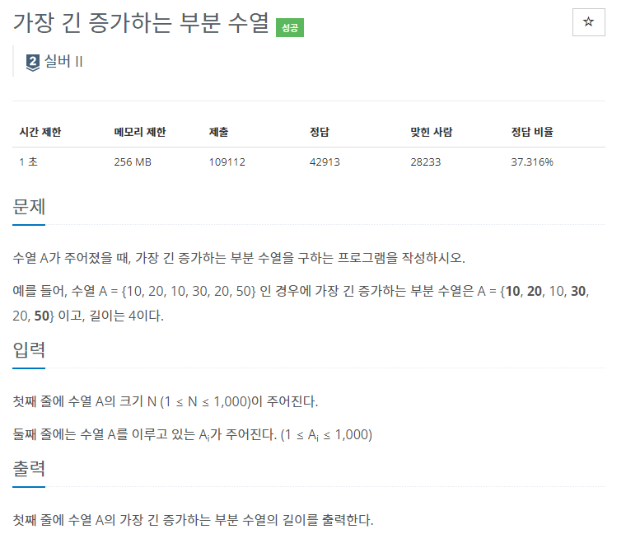
#11053

Slide 40
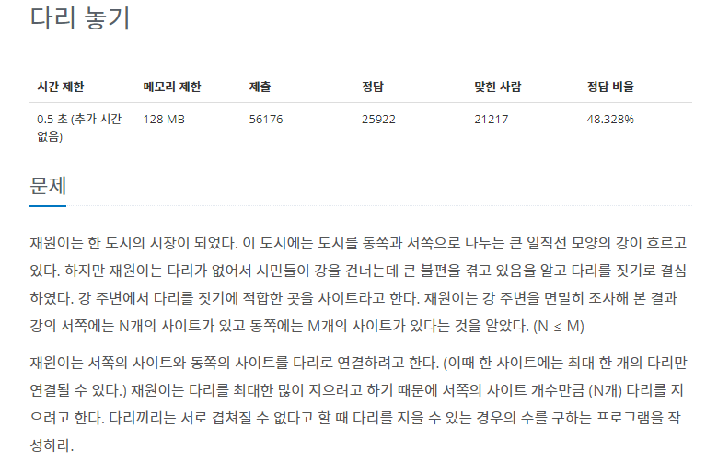
#1010

Slide 41
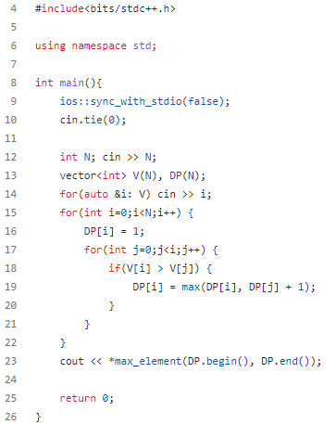
#11053 – C++

Slide 42
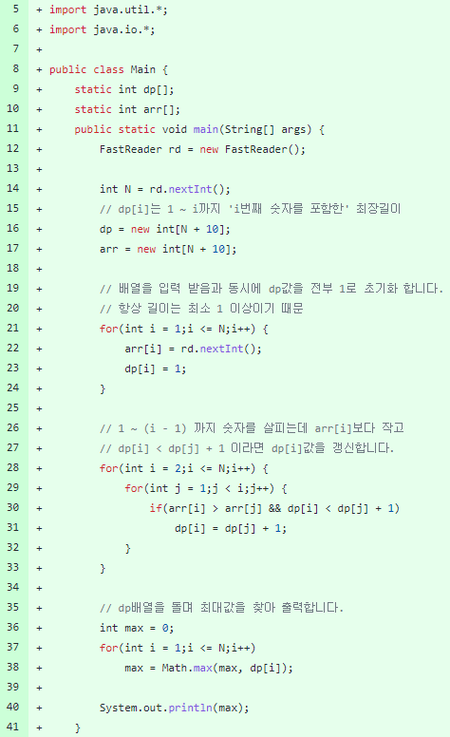
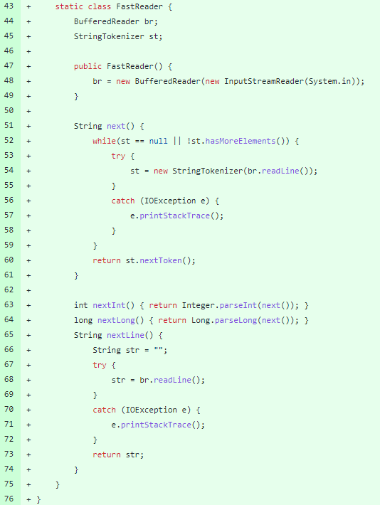
#11053 – Java

Slide 43
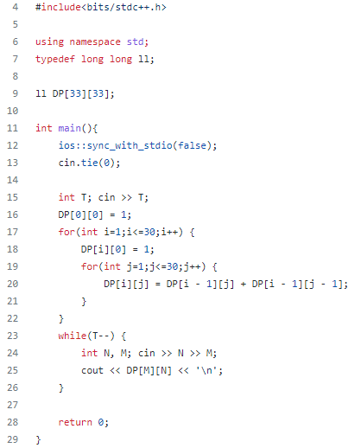
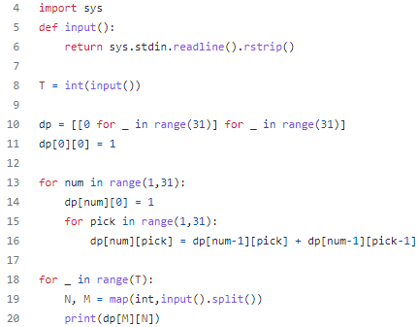
#1010 – C++, Python

Slide 44
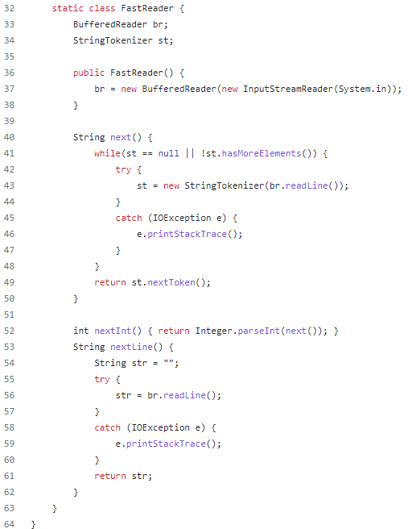
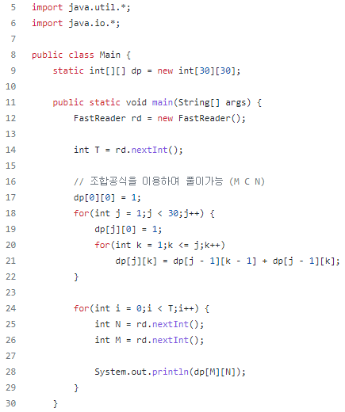
#1010 – Java

